Slide 1
Meilensteine vom Pen-And-Paper Mgmt Tool
Nelus Köchy – Elias Schmidt – Beat Höllwarth – Jason Lehmann

Slide 2
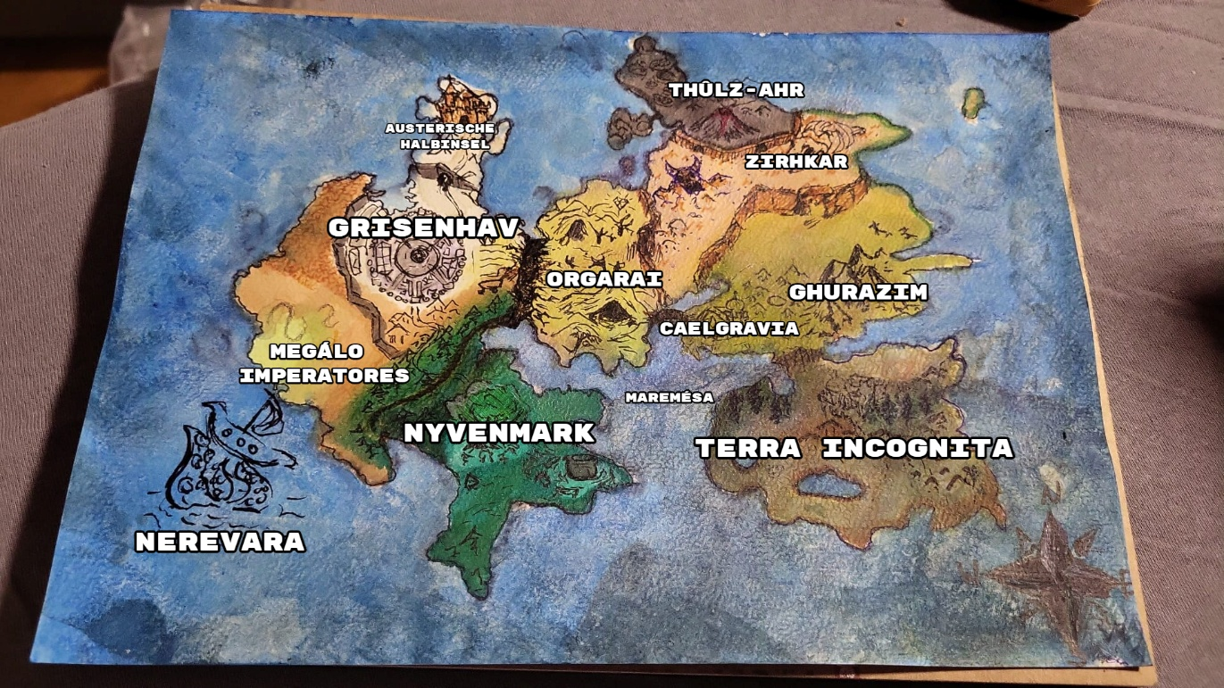
Projekt
Tool zur Verwaltung von Pen-And-Paper-Games
Besserer Spielfluss
Selbsterdachte Spielmechaniken / Regelwerk
Soll-Konzept
Ist-Zustand
Zielsetzung
Ausblick
Projekt

Slide 3
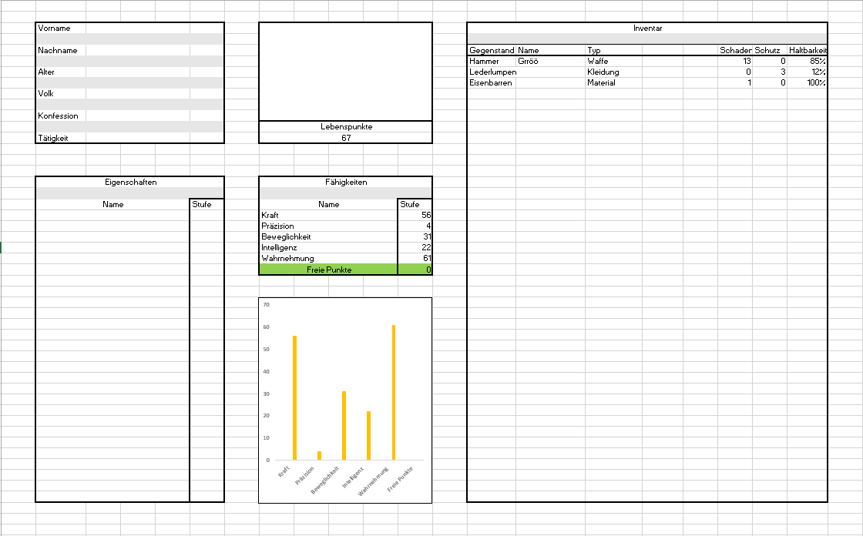
Soll-Konzept
Spielerverwaltung
Charakterdaten
Eigenschaften
Fähigkeiten
Inventar
Soll-Konzept
Ist-Zustand
Zielsetzung
Ausblick
Projekt

Slide 4
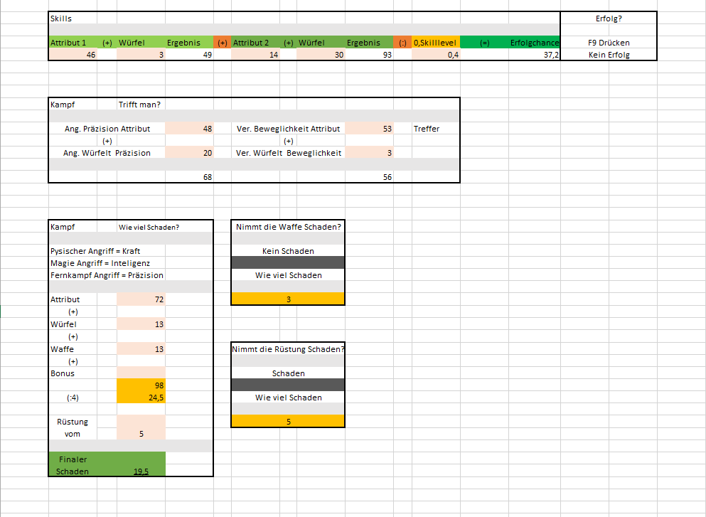
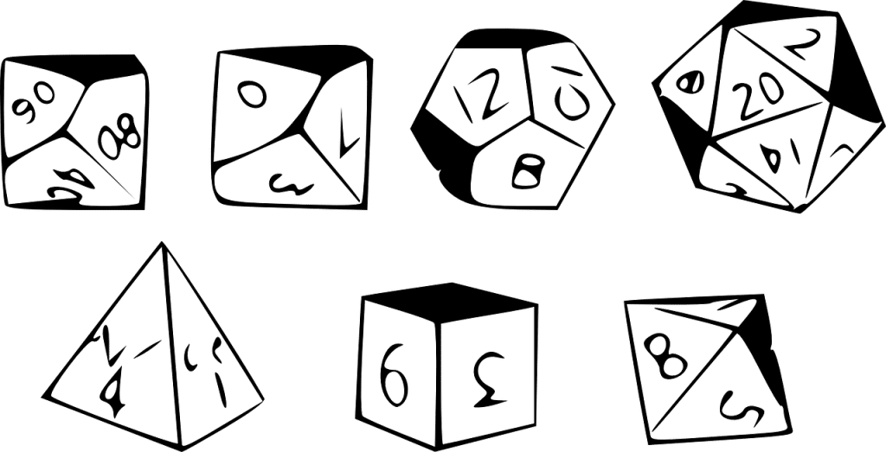
Soll-Konzept
Berechnungen
Kampfsystem
Skills
Soll-Konzept
Ist-Zustand
Zielsetzung
Ausblick
Projekt

Slide 5


Soll-Konzept
Benutzeroberfläche
Stimmiges Design
Übersichtliche Menüführung
Barrierefrei
Soll-Konzept
Ist-Zustand
Zielsetzung
Ausblick
Projekt

Slide 6


Soll-Konzept
Systemstruktur
Frontend
HTML
CSS
Backend
C#
Soll-Konzept
Ist-Zustand
Zielsetzung
Ausblick
Projekt

Slide 7


Ist-Zustand
Was bereits umgesetzt wurde:
Einbindung von .net Razor Pages
Erstellung von SQLite-Datenbank
Datenmodell mit Entitys
Responsives und Barrierefreies Layout
Datei-Handling
Soll-Konzept
Ist-Zustand
Zielsetzung
Ausblick
Projekt

Slide 8



Ist-Zustand
Herausforderungen:
Zeitmanagement bei komplexeren Aufgaben
Erstellung eines Datenbankmodells
Kommunikation
Was lief gut:
Schnelle Einarbeitung in neue Technologien
Erstellung der Grundstruktur
Soll-Konzept
Ist-Zustand
Zielsetzung
Ausblick
Projekt

Slide 9

Ist-Zustand
Festgelegte Deadlines
09.03 eine Funktionierende Website
16.03 Inventar & Vollständige Charaktererstellung
13.04 Passendes / Barrierefreies Design
Soll-Konzept
Ist-Zustand
Zielsetzung
Ausblick
Projekt

Slide 10
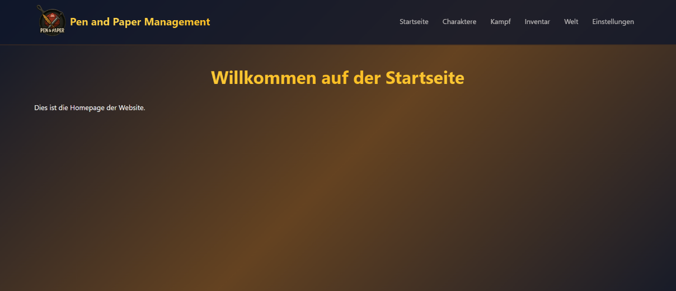
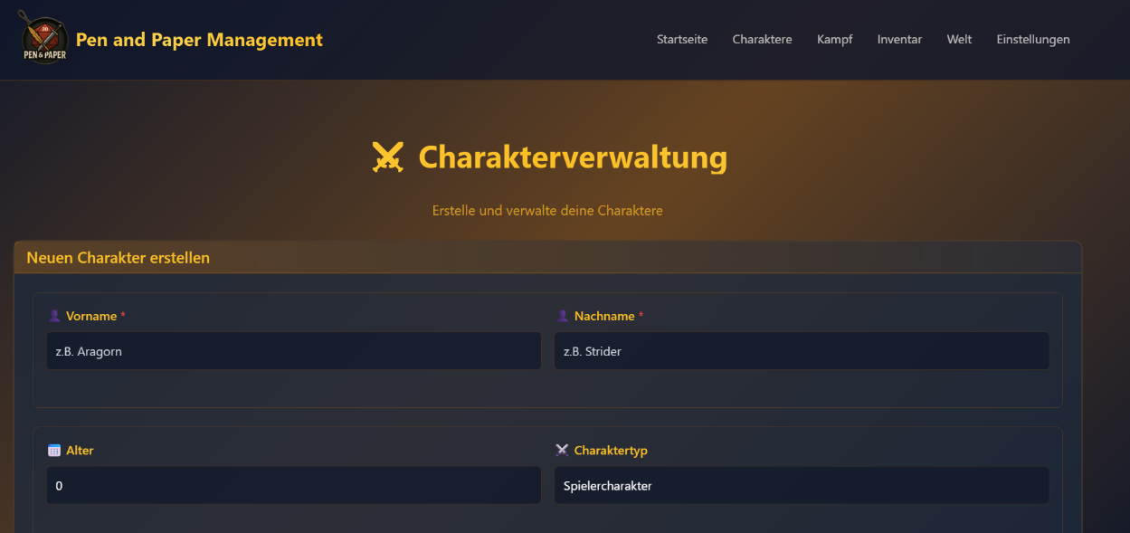
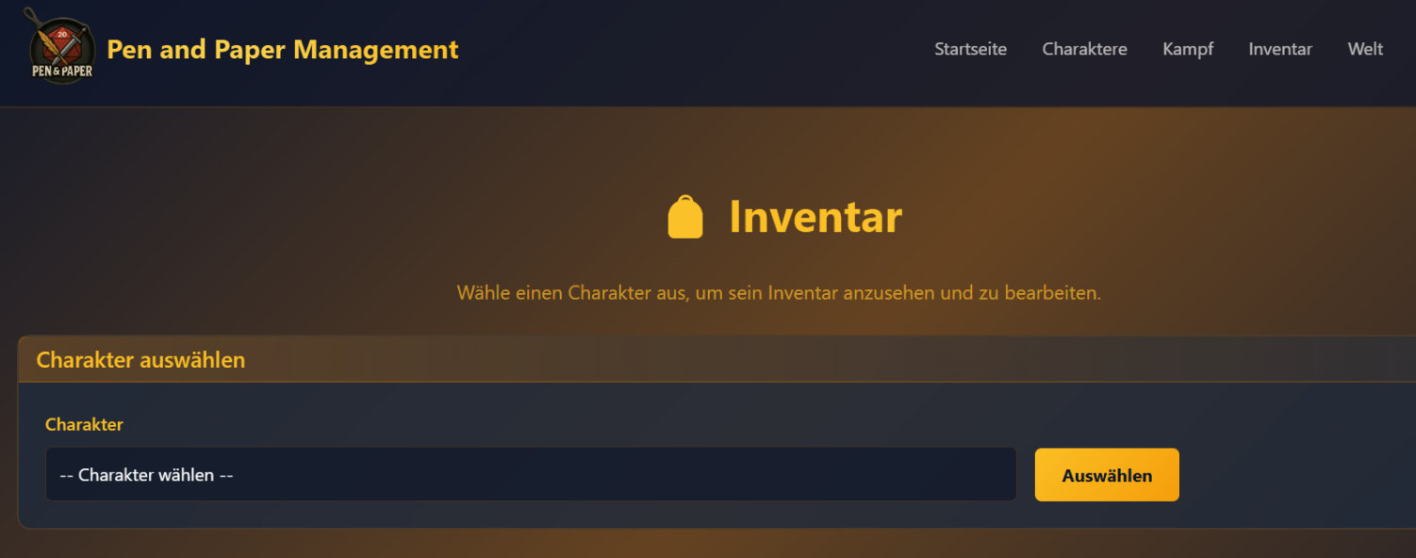
Ist-Zustand
Soll-Konzept
Ist-Zustand
Zielsetzung
Ausblick
Projekt

Slide 11
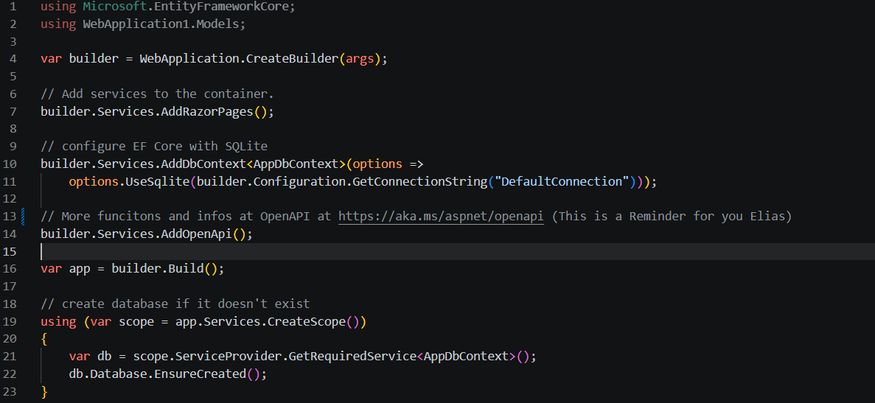
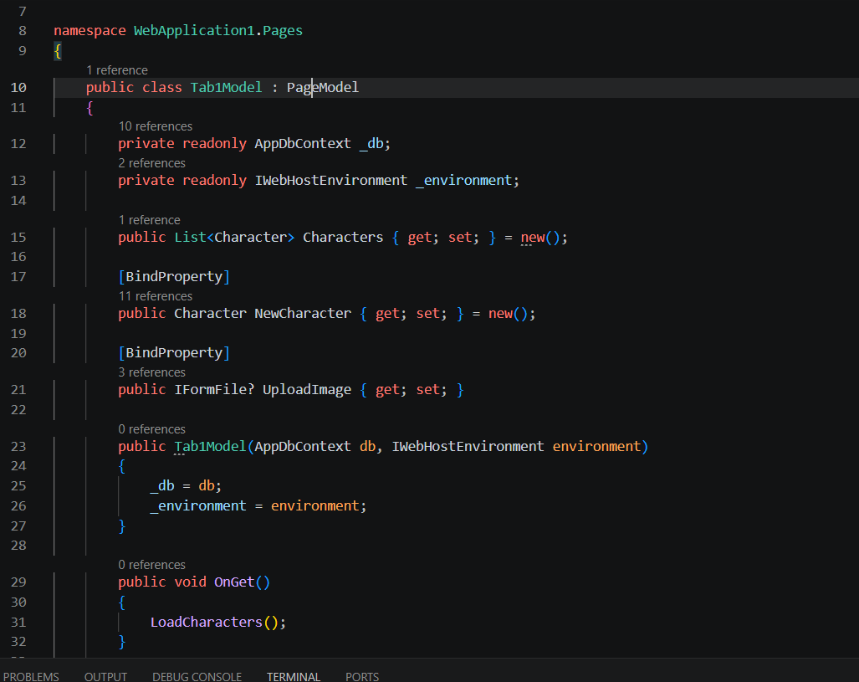
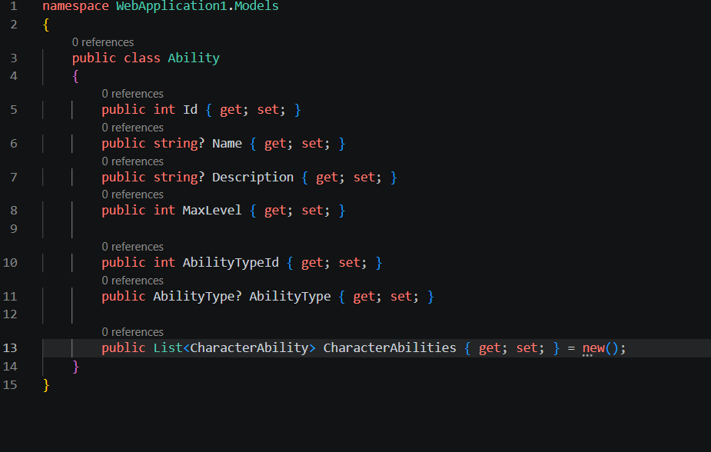
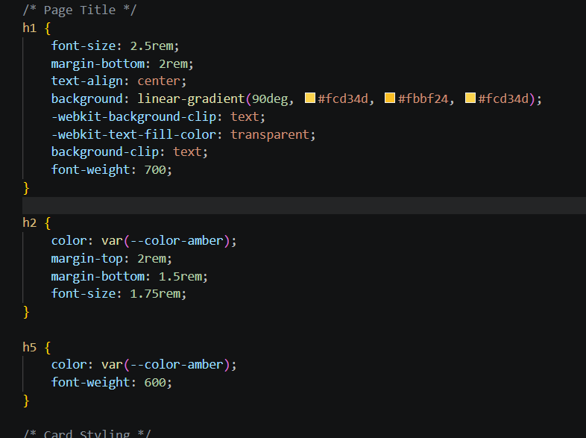
Ist-Zustand
Einbindung von Razor Pages in Website
Page zur Charaktererstellung
CSS für das Webseiten design
Aufbau des Entitys „Ability“ in der DB
Soll-Konzept
Ist-Zustand
Zielsetzung
Ausblick
Projekt

Slide 12


Ist-Zustand
Stimmung im Team
Gute Zusammensetzung
Passendes Projekt
Eindeutige Rollenverteilung
Harmonisieren
Projekt
Soll-Konzept
Ist-Zustand
Zielsetzung
Ausblick

Slide 13
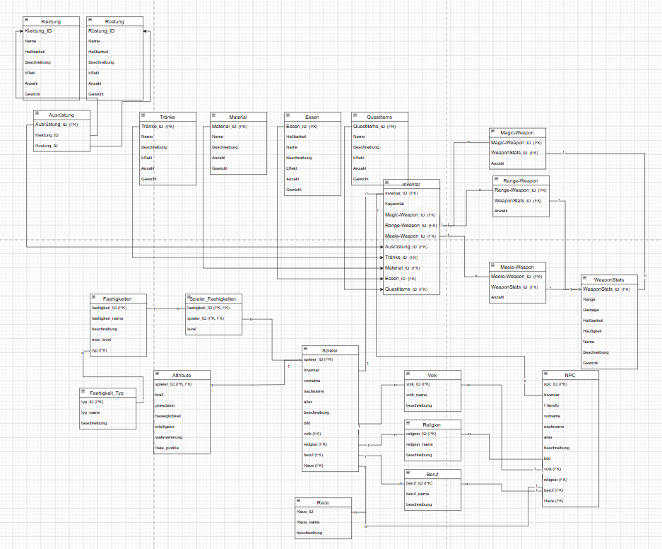
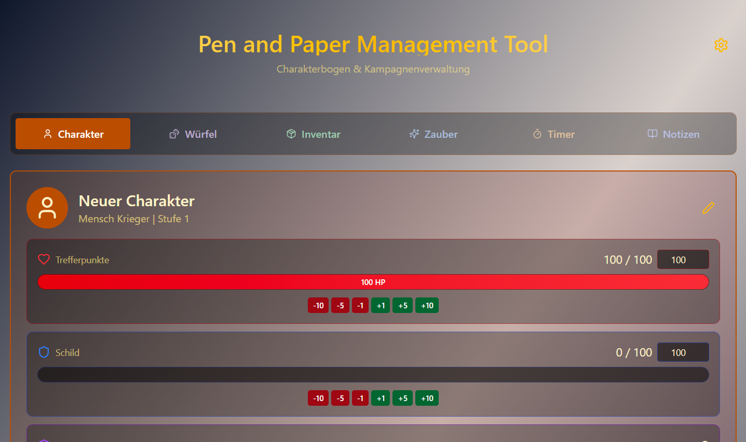
Ist-Zustand
Damit arbeiten wir
Datenbank Modell (Draw.io)
Geschichte der Welt (Word)
Kampfberechnung (Excel)
Front End Bauplan
Projekt
Soll-Konzept
Ist-Zustand
Zielsetzung
Ausblick

Slide 14

Ist-Zustand
Welche Aufgeben stehen an
Ausarbeiten der Startseite:
- Karte
- Geschichte
- Kampftechnik
- Inventar
- Notizen
- Timer
Excel Vorlage ablösen
Umformen für Barrierefreiheit
Füttern der Datenbank und erstellen von entities
Projekt
Soll-Konzept
Ist-Zustand
Zielsetzung
Ausblick

Slide 15

Ist-Zustand
Projekt
Soll-Konzept
Ist-Zustand
Zielsetzung
Ausblick

Slide 16

Ist-Zustand
Wer erledigt die Aufgaben
Elias Beat Nelus Jason
- Etablierung der
Kampfberechnung
- Bearbeitung des
Front End
- Designe und
Barrierefreiheit
- Management
der Formalitäten
für das Projekt
- Verbindung
zwischen Back
und Front End
- Erstellen von
entities in der
Datenbank
- Unterstützung von
Nelus in allen
Bereichen
- Detailarbeit für
Optimierung der PnP
Spielererfahrung
Projekt
Soll-Konzept
Ist-Zustand
Zielsetzung
Ausblick

Slide 17


Zielsetzung
Attraktiv
Schneller als Excelvorlage
intuitive Navigation
Soll-Konzept
Ist-Zustand
Zielsetzung
Ausblick
Projekt

Slide 18

Zielsetzung
Terminierbar
Bis Projektende spielbare Version
Inkludiert Features aus Soll-Konzept
Soll-Konzept
Ist-Zustand
Zielsetzung
Ausblick
Projekt

Slide 19
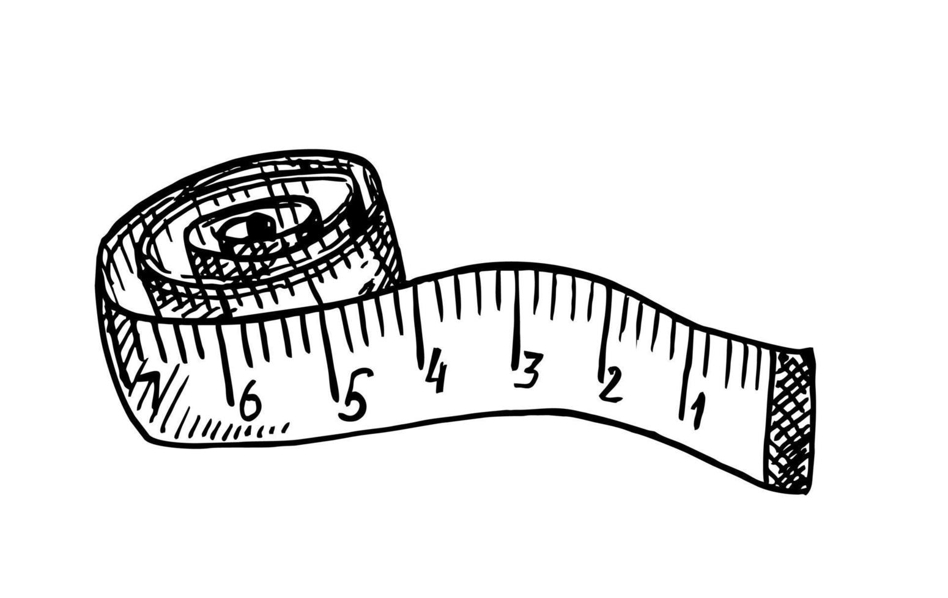

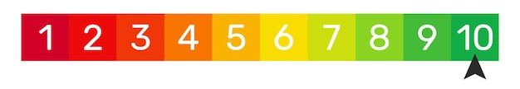
Zielsetzung
Messbar
Black-Box-Tester geben positives Feedback
Bewertungsskala 1 bis 10
Ziel: 7,5
Soll-Konzept
Ist-Zustand
Zielsetzung
Ausblick
Projekt

Slide 20

Ausblick

Slide 21
Bildquellen
https://fhvs.info/pen-and-paper-das-erste-treffen/
https://de.dreamstime.com/illustration/wegweiser.html
https://www.nuget.org/profiles/aspnet
https://www.executivewomanmedia.com/shortcuts-how-to-set-clear-goals/
https://www.ultimatewb.com/blog/1751/can-html-css-and-javascript-create-a-website/
https://de.wikipedia.org/wiki/C-Sharp
https://www.istockphoto.com/de/vektor/deadline-benachrichtigung-ereignis-erinnerung-auf-kalender-vektor-flache-cartoon-gm1223979431-359717034
https://de.vecteezy.com/vektorkunst/8143497-aufgerolltes-massband-skizze-massband-nahen-handwerk-attribut-schneiderei-workshop-ausrustung-diat-gewichtsverlust-symbol-lange-grosse-messwerkzeug-profi-schneider-instrument
https://de.freepik.com/vektoren-premium/bewerten-sie-uns-mit-balken-von-1-bis-10-vektorgrafik-im-flachen-design-isoliert-auf-weissem-hintergrund_69654283.htm
https://de.vecteezy.com/vektorkunst/584225-vector-die-illustrationshande-die-zielflagge-auf-weissem-hintergrund-halten
https://www.youtube.com/watch?v=Vkgjl0WELko&t=1128s
https://stock.adobe.com/de/search?k=vielen+dank+f%C3%BCr+ihre+aufmerksamkeit https://unsplash.com/de/s/fotos/herausforderungen https://brandpnglogo.com/sqlite
https://imgs.search.brave.com/VdI-WGqhjzhVu7IYA7woG9taRSXtcJ2sYdQACLb25w8/rs:fit:860:0:0:0/g:ce/aHR0cHM6Ly90aHVt/YnMuZHJlYW1zdGlt/ZS5jb20vYi9wdXp6/bGVzcGllbC0zMDk4/ODk2OS5qcGc
https://imgs.search.brave.com/WGzyP9LcE9K2fllzz9WkGEHdIFARIaXed8V6tR7uz0Y/rs:fit:860:0:0:0/g:ce/aHR0cHM6Ly9zdGF0/aWMudmVjdGVlenku/Y29tL3RpL2dyYXRp/cy12ZWt0b3IvdDIv/MTY4ODc0NzgtZ2Vz/dGUtb2theS1vZGVy/LWRhdW1lbi1ob2No/LWdyb3NzZS1nZWxi/ZS1lbW9qaS1oYW5k/LXZla3Rvci5qcGc
https://imgs.search.brave.com/EUf0xnfJD2V0jkV-D2w1M7in1TDkEjDPXCleigPpyPw/rs:fit:860:0:0:0/g:ce/aHR0cHM6Ly9zdGF0/aWMudmVjdGVlenku/Y29tL3RpL2dyYXRp/cy12ZWt0b3IvdDIv/NzUzMzg5MzktZWlu/ZmFjaC1zY2h3YXJ6/LW5hY2gtcmVjaHRz/LXplaWdlbmQtcGZl/aWwtc3ltYm9sLXZl/a3Rvci5qcGc

Slide 22
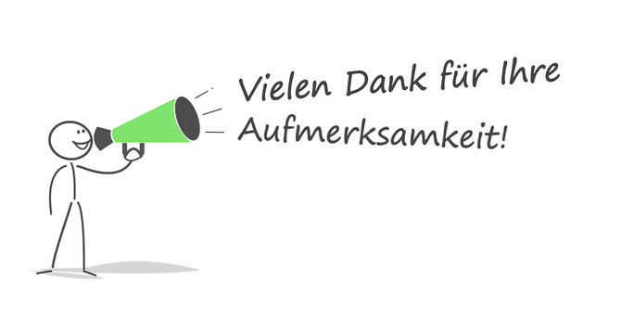
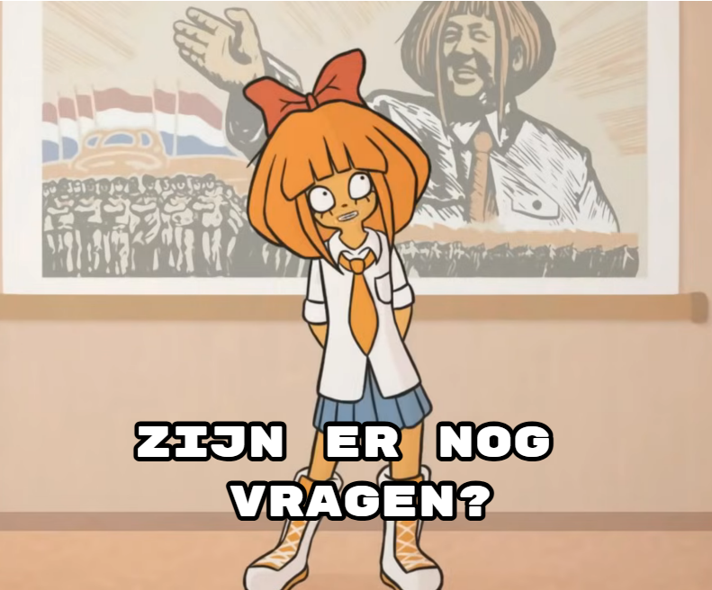
Ende

